Slide 1

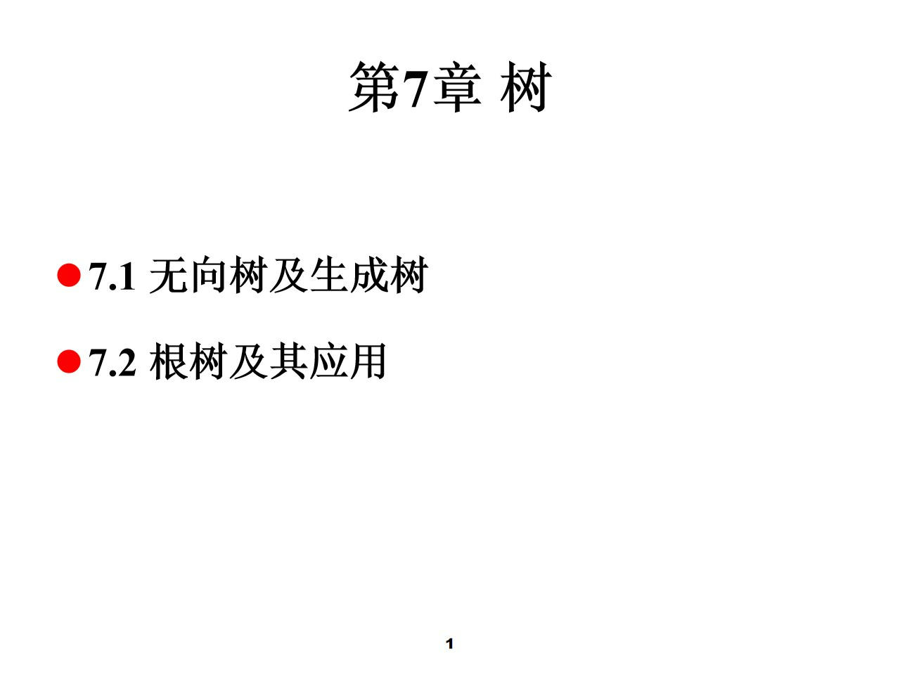
《 第7章 树 》
1/19⻚ -

Slide 2

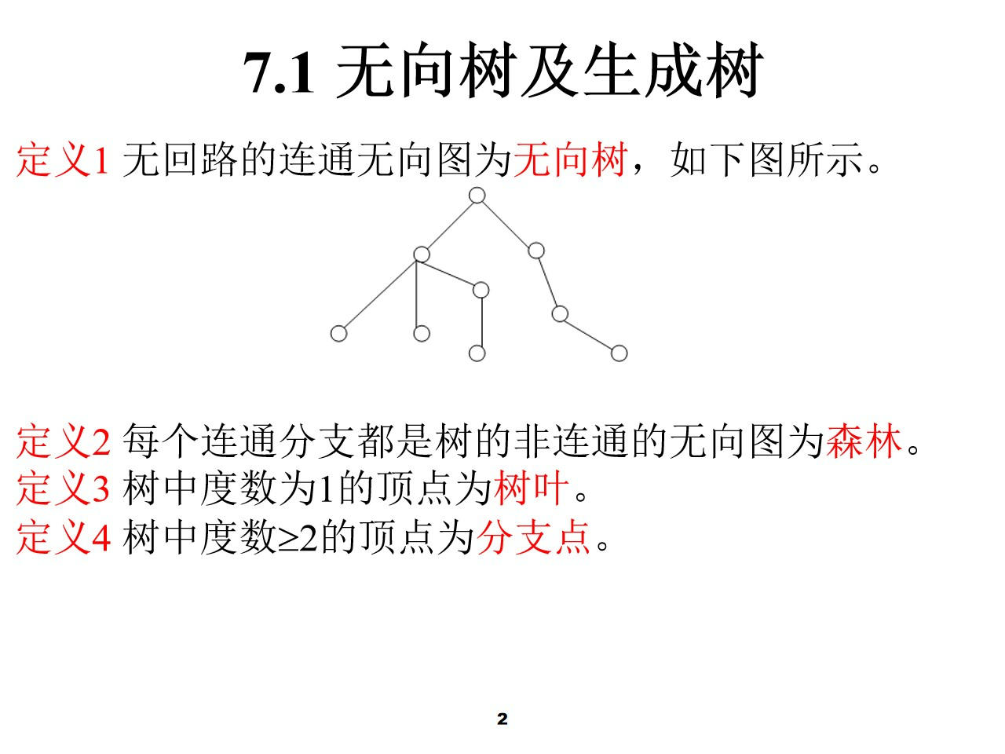
《 第7章 树 》
2/19⻚ -

Slide 3
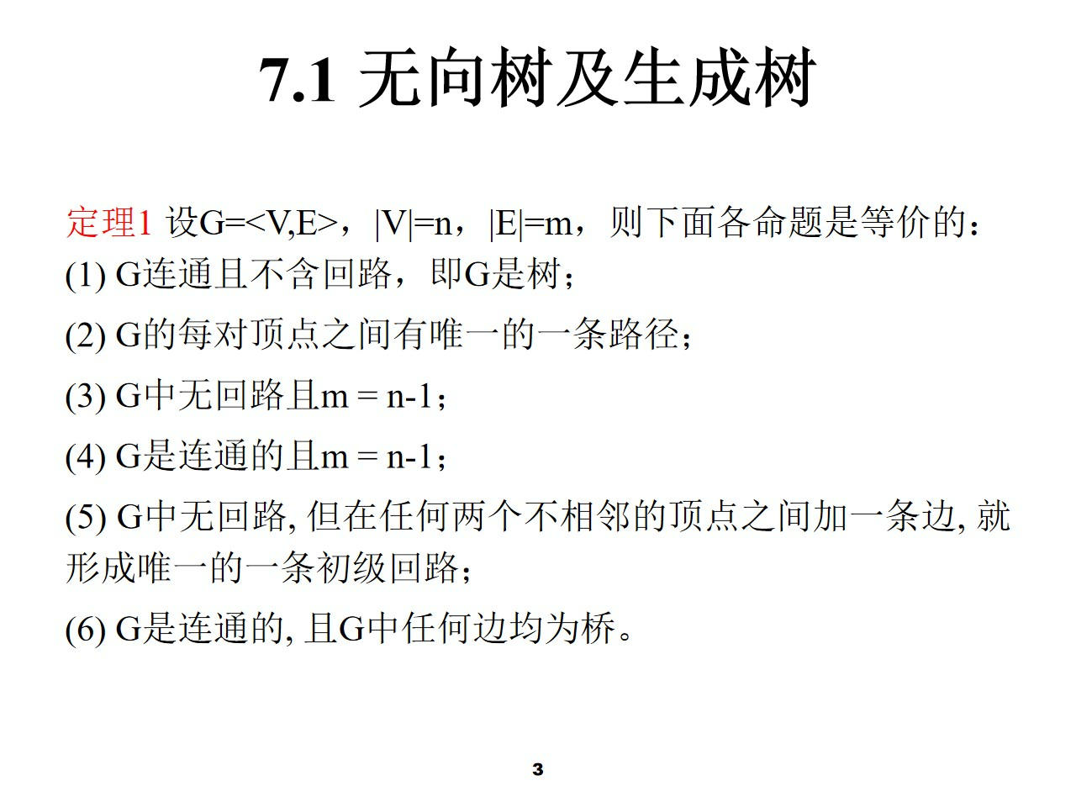
《 第7章 树 》
3/19⻚ -

Slide 4
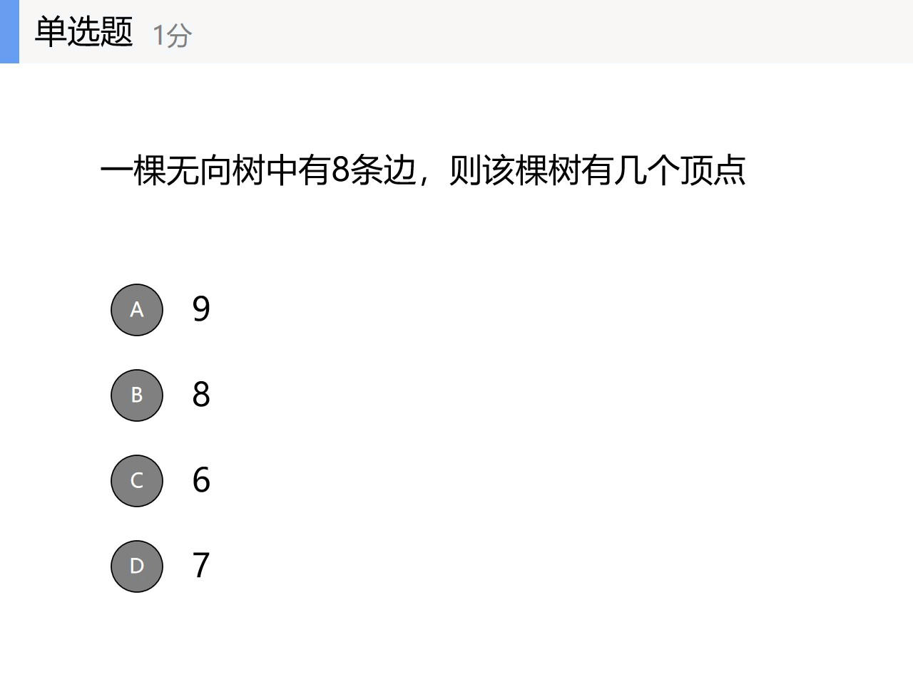
A
B
C
D
《 第7章 树 》
4/19⻚ -

Slide 5
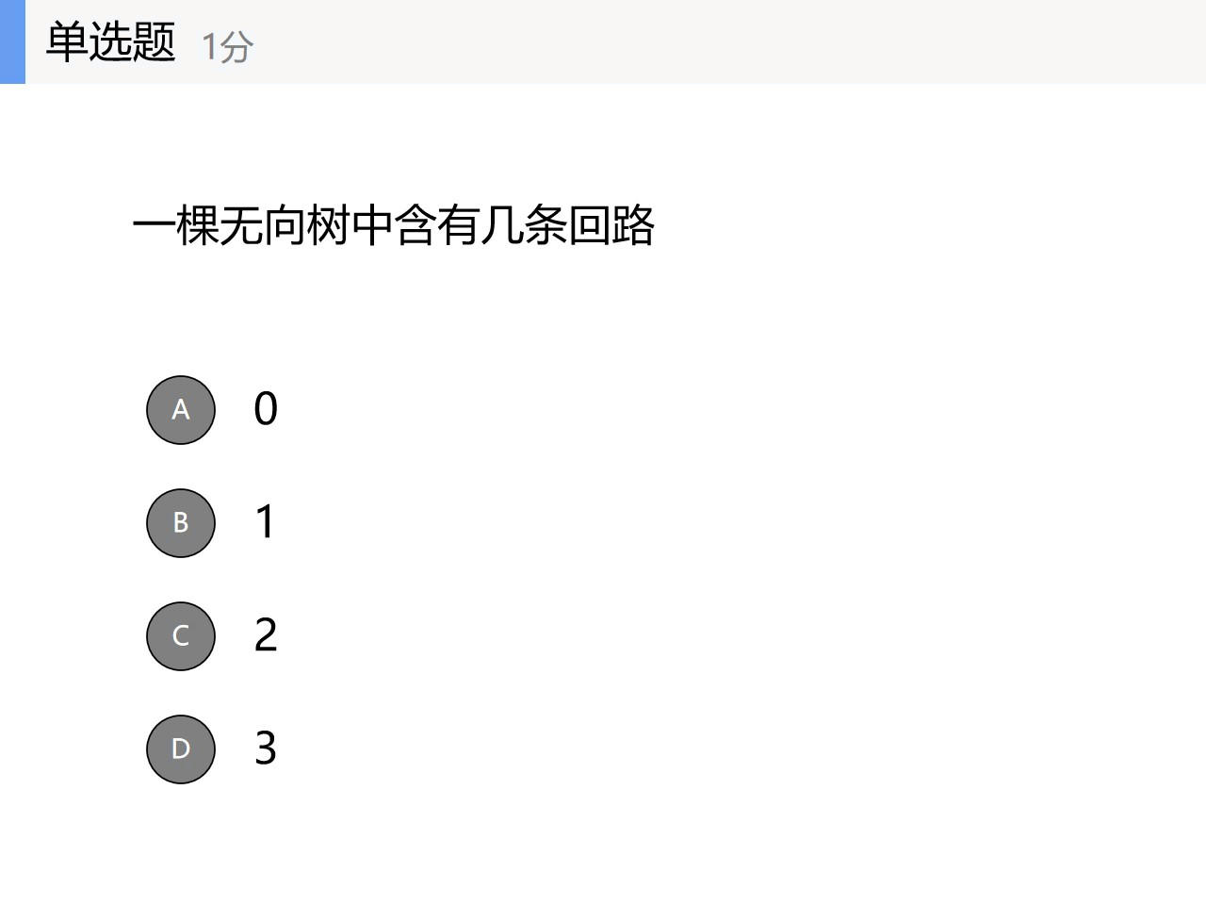
A
B
C
D
《 第7章 树 》
5/19⻚ -

Slide 6
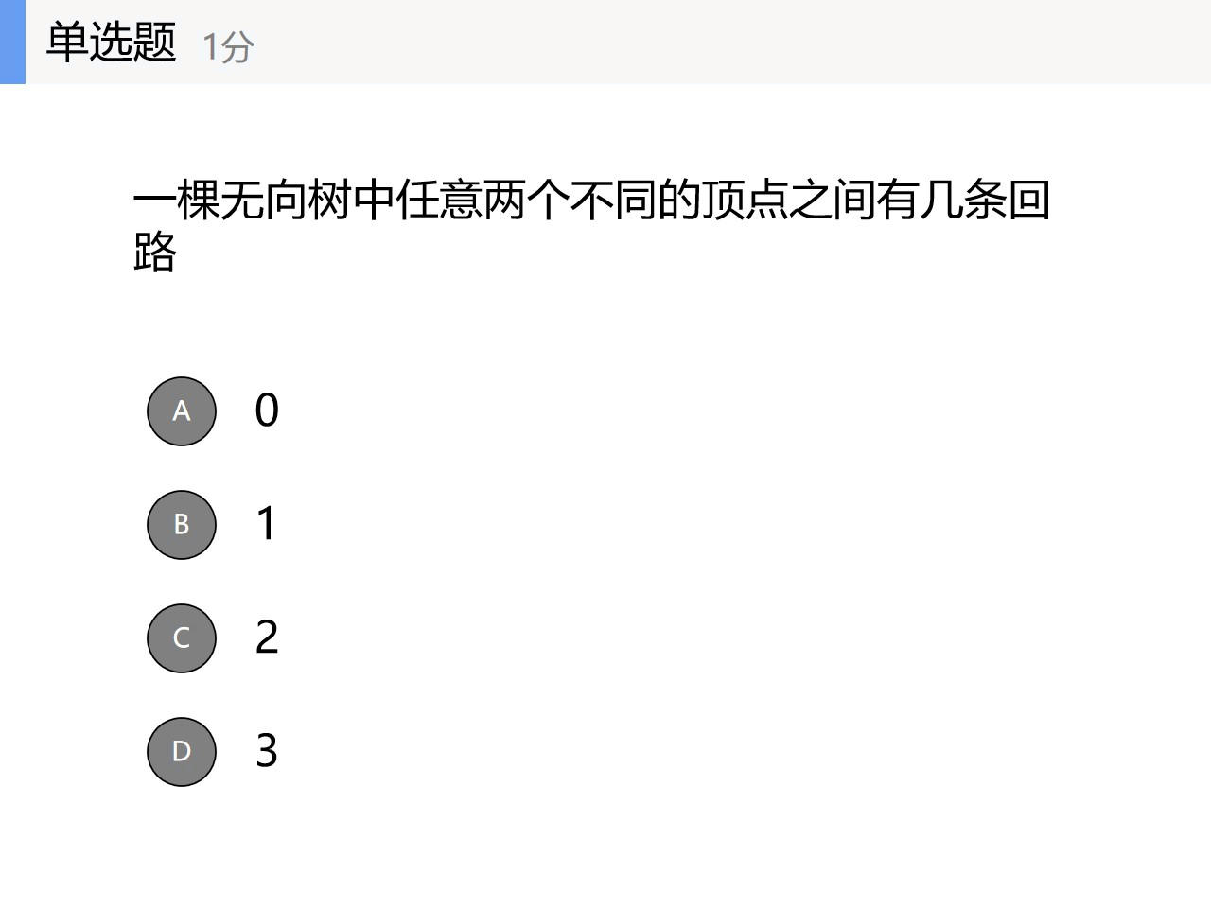
A
B
C
D
《 第7章 树 》
6/19⻚ -

Slide 7
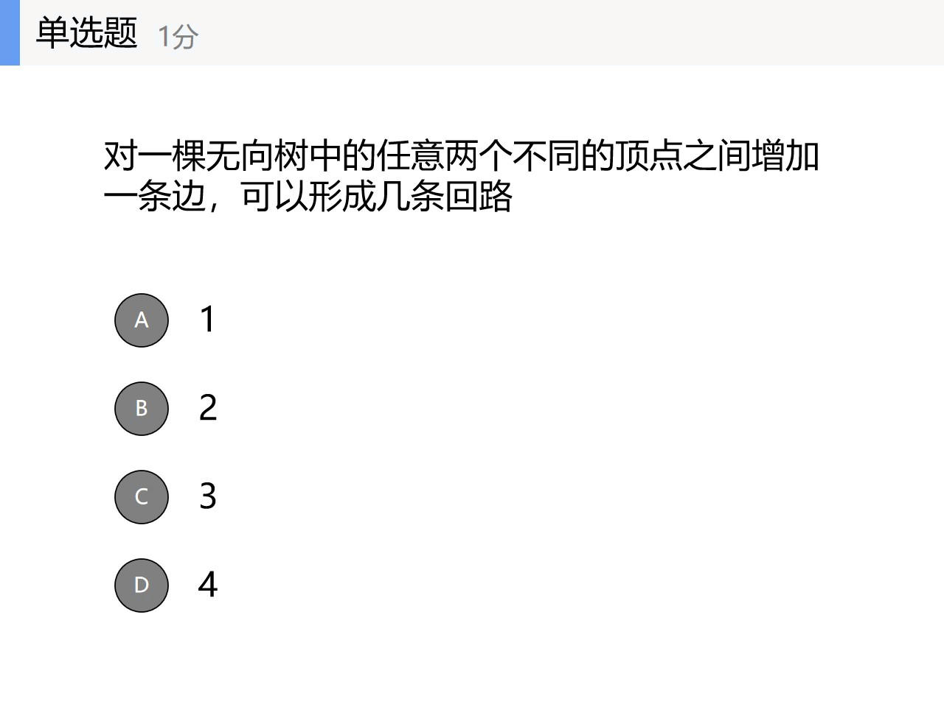
A
B
C
D
《 第7章 树 》
7/19⻚ -

Slide 8
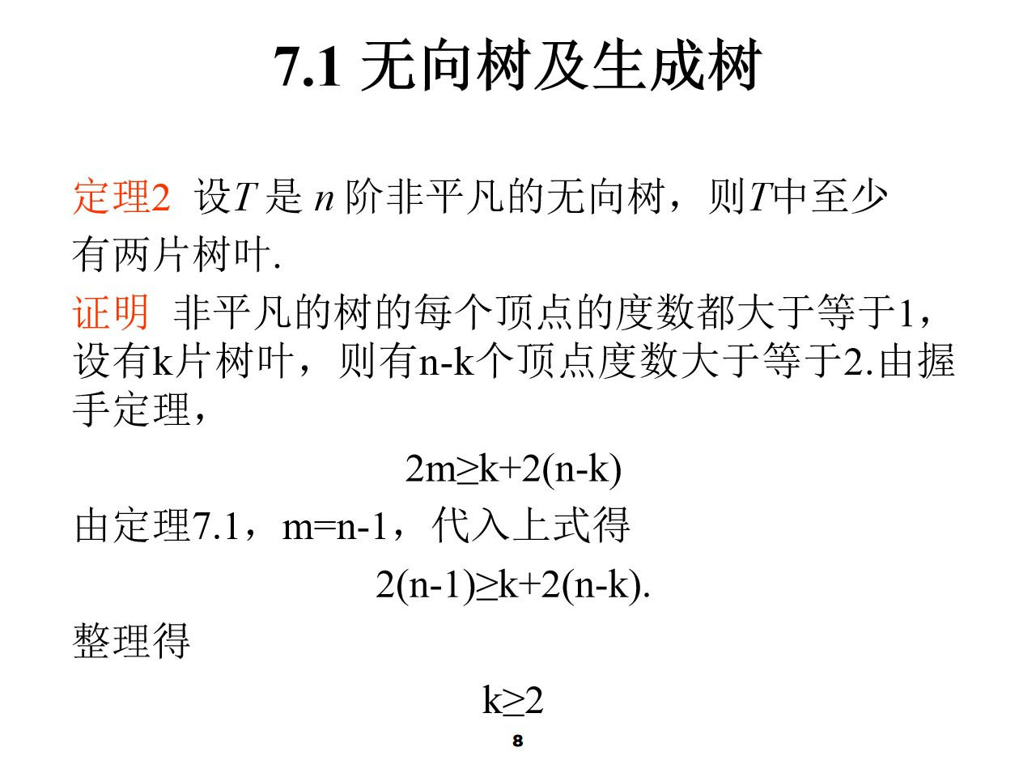
《 第7章 树 》
8/19⻚ -

Slide 9
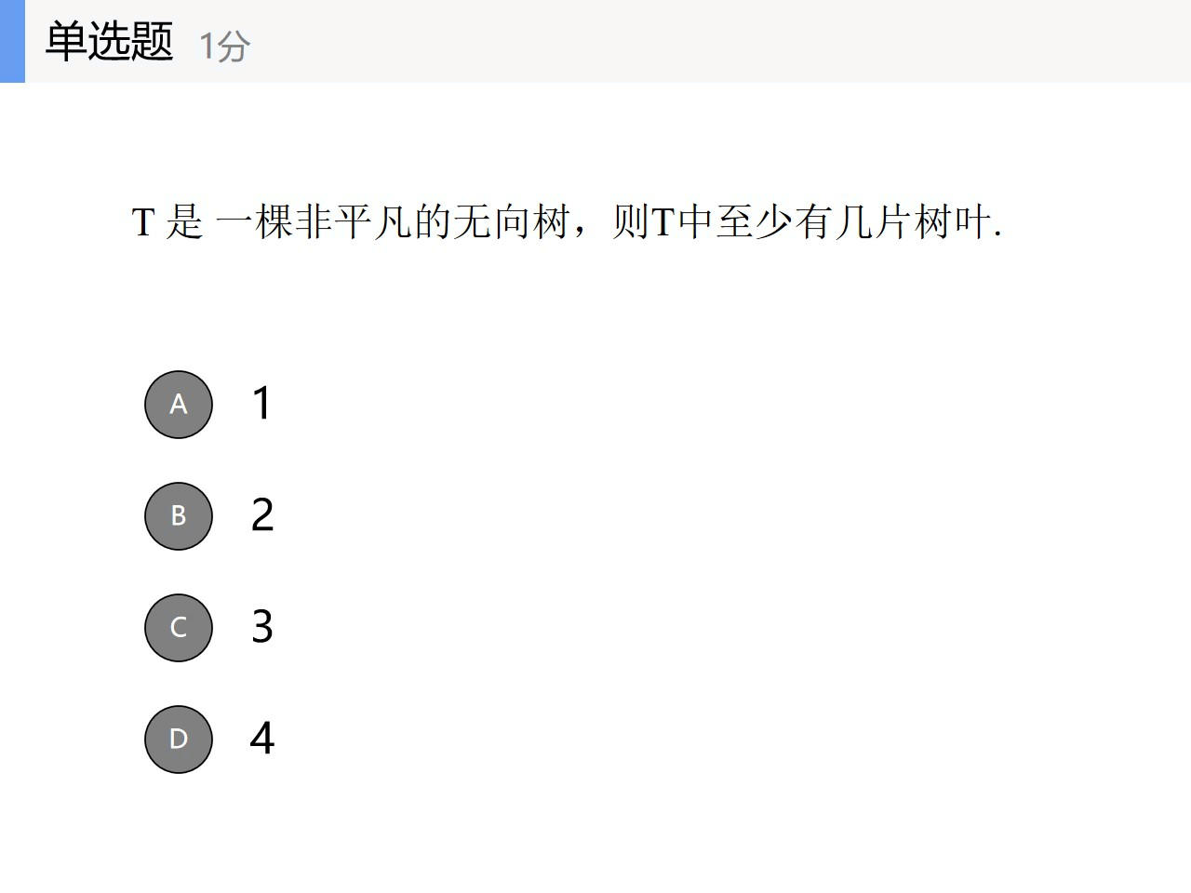
A
B
C
D
《 第7章 树 》
9/19⻚ -

Slide 10
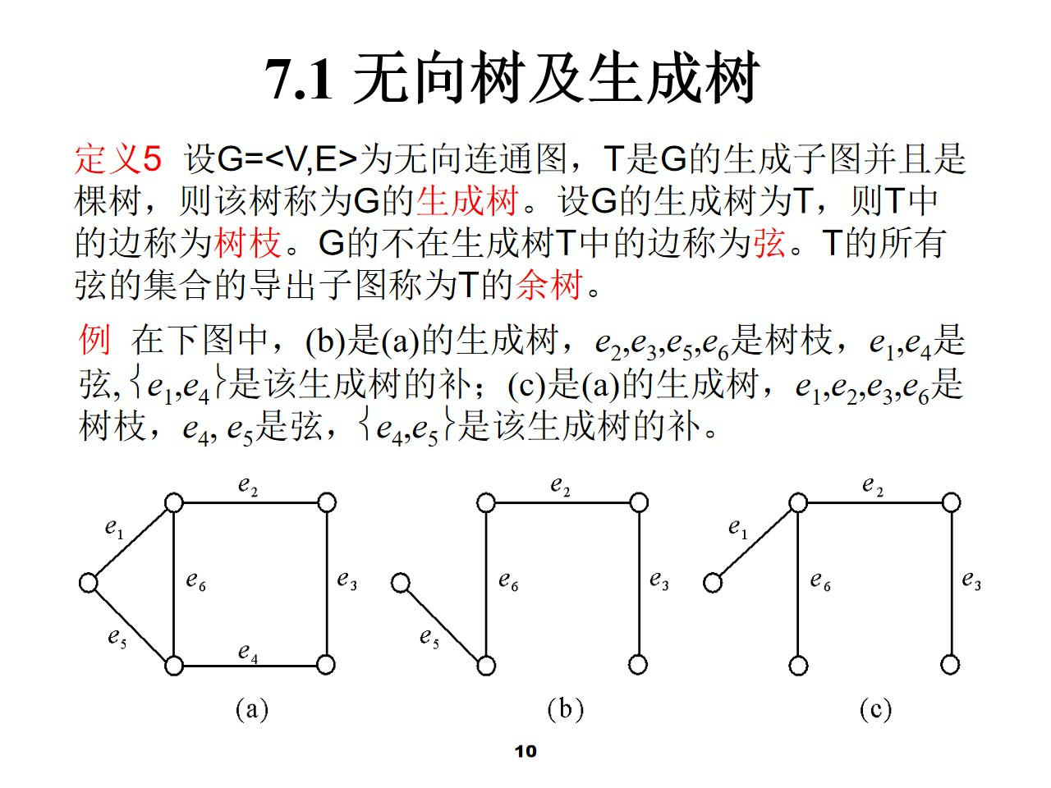
《 第7章 树 》
10/19⻚ -

Slide 11
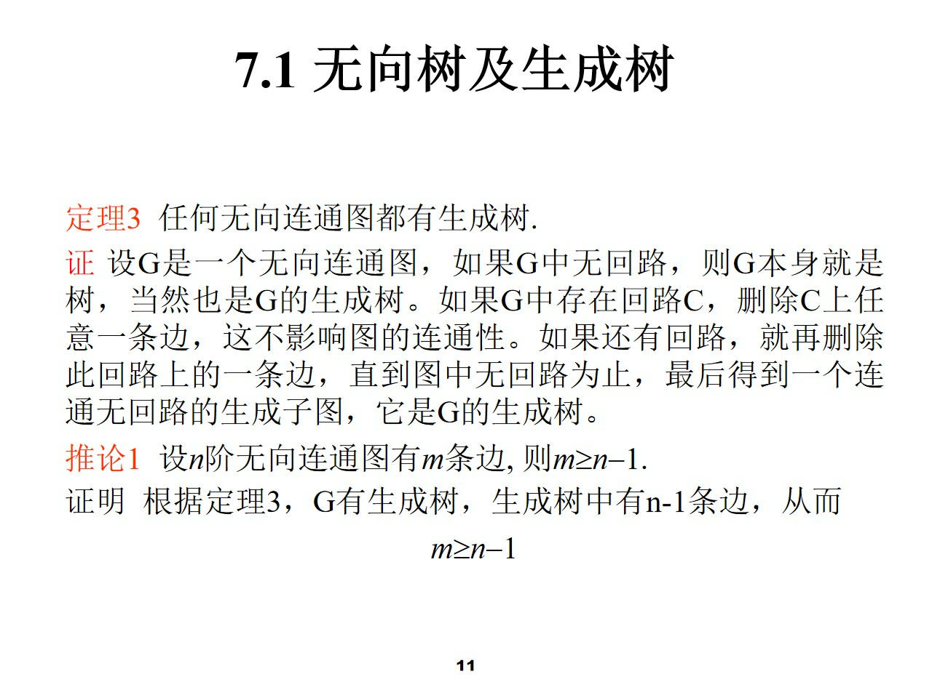
《 第7章 树 》
11/19⻚ -

Slide 12
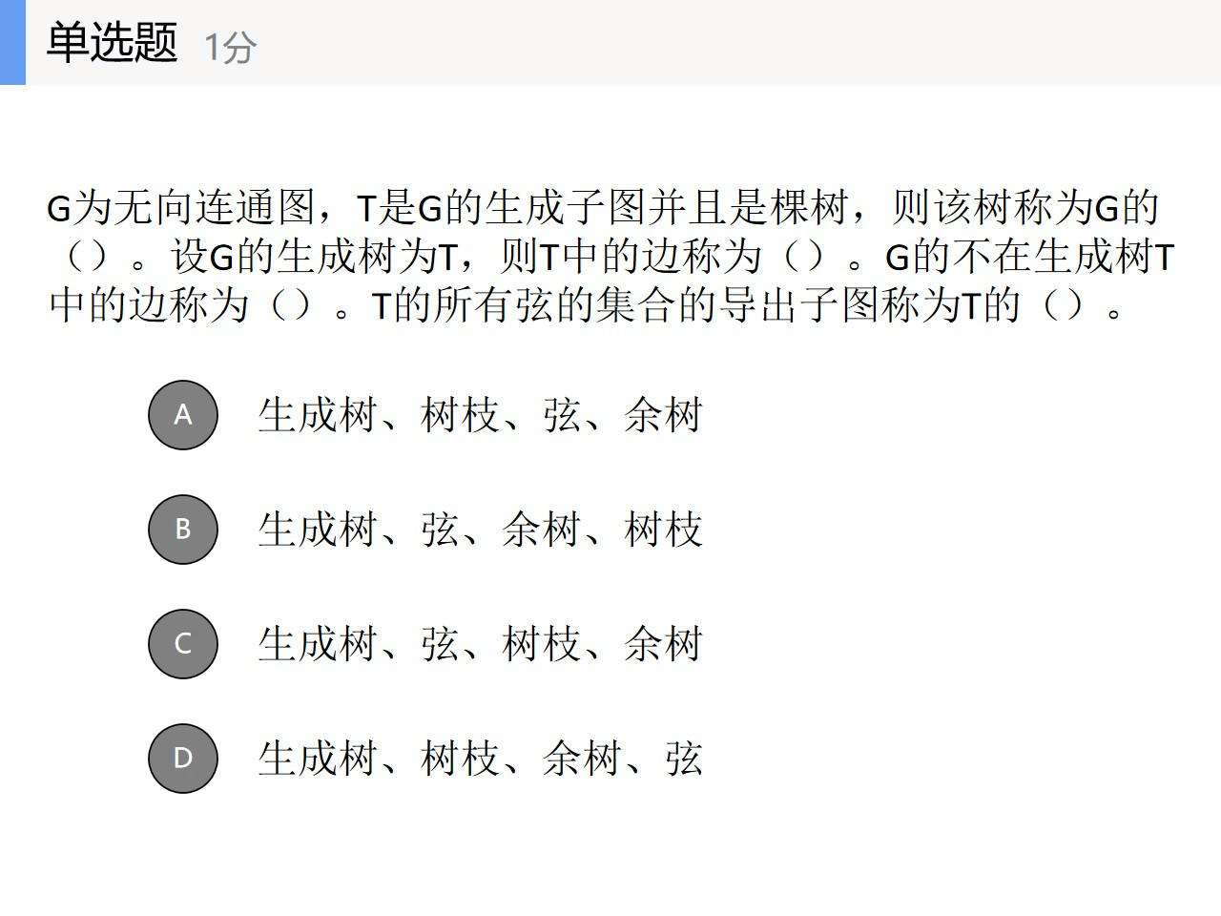
A
B
C
D
《 第7章 树 》
12/19⻚ -

Slide 13
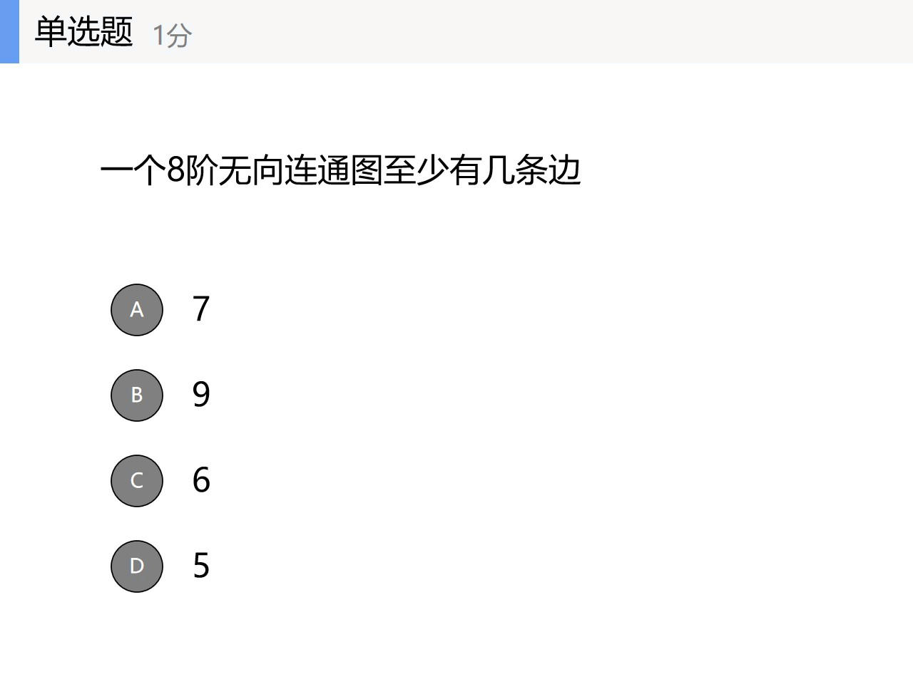
A
B
C
D
《 第7章 树 》
13/19⻚ -

Slide 14
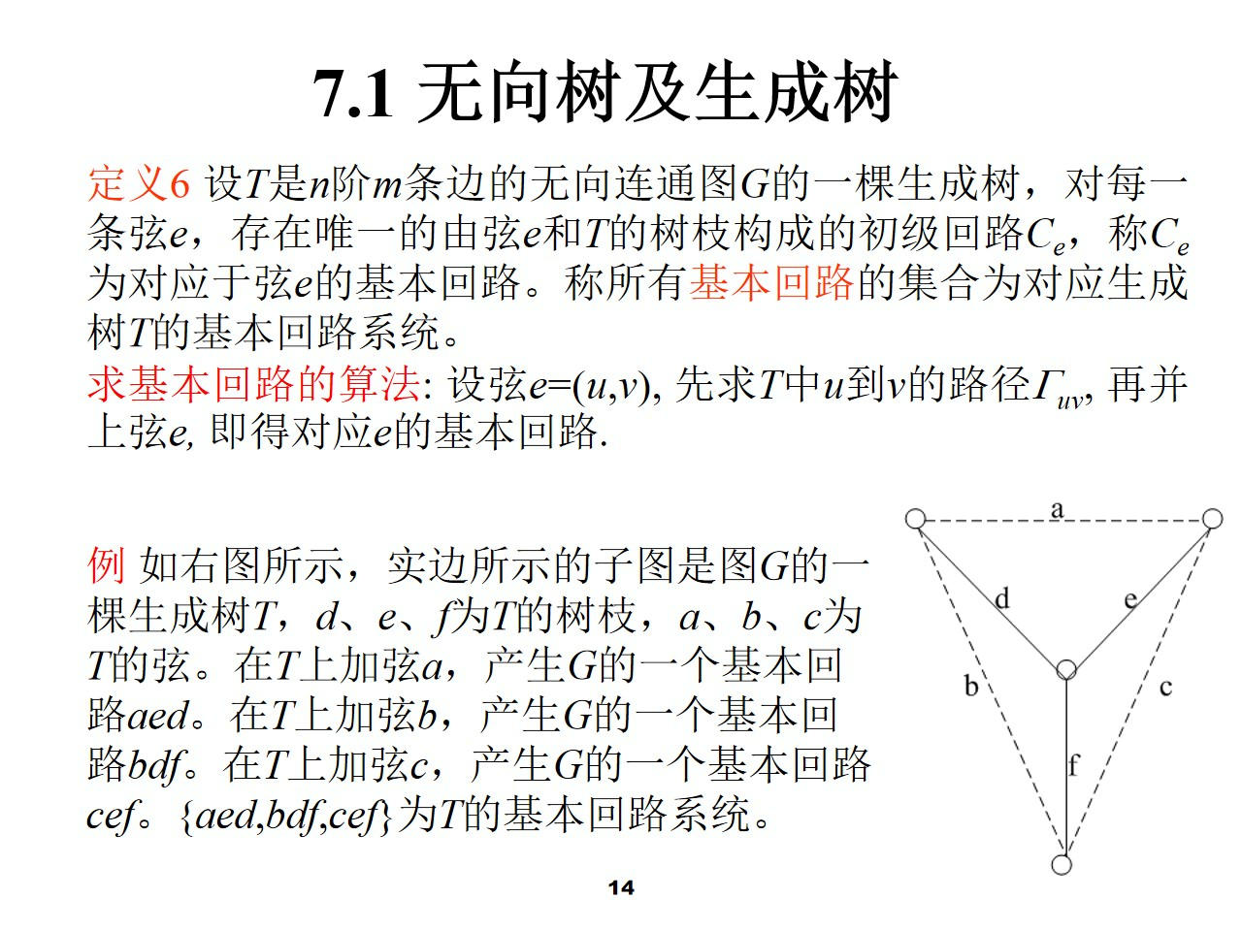
《 第7章 树 》
14/19⻚ -

Slide 15
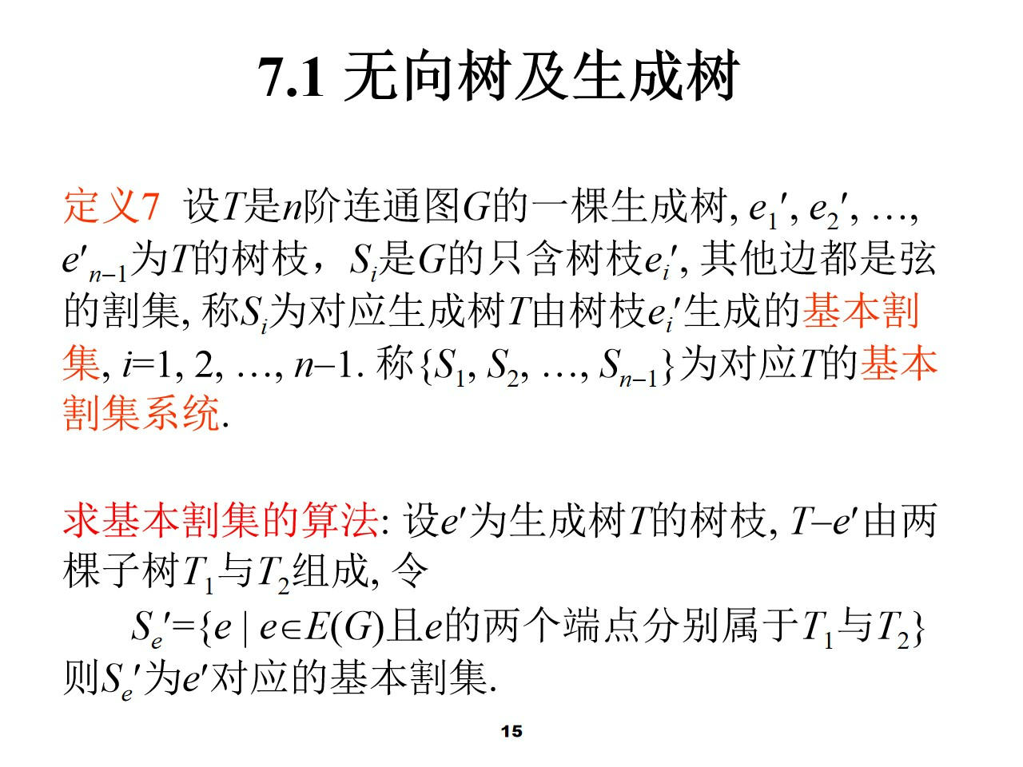
《 第7章 树 》
15/19⻚ -

Slide 16
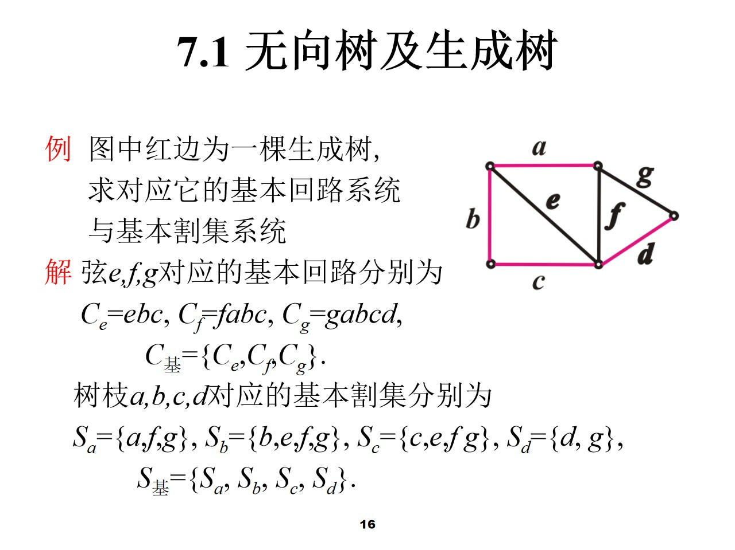
《 第7章 树 》
16/19⻚ -

Slide 17
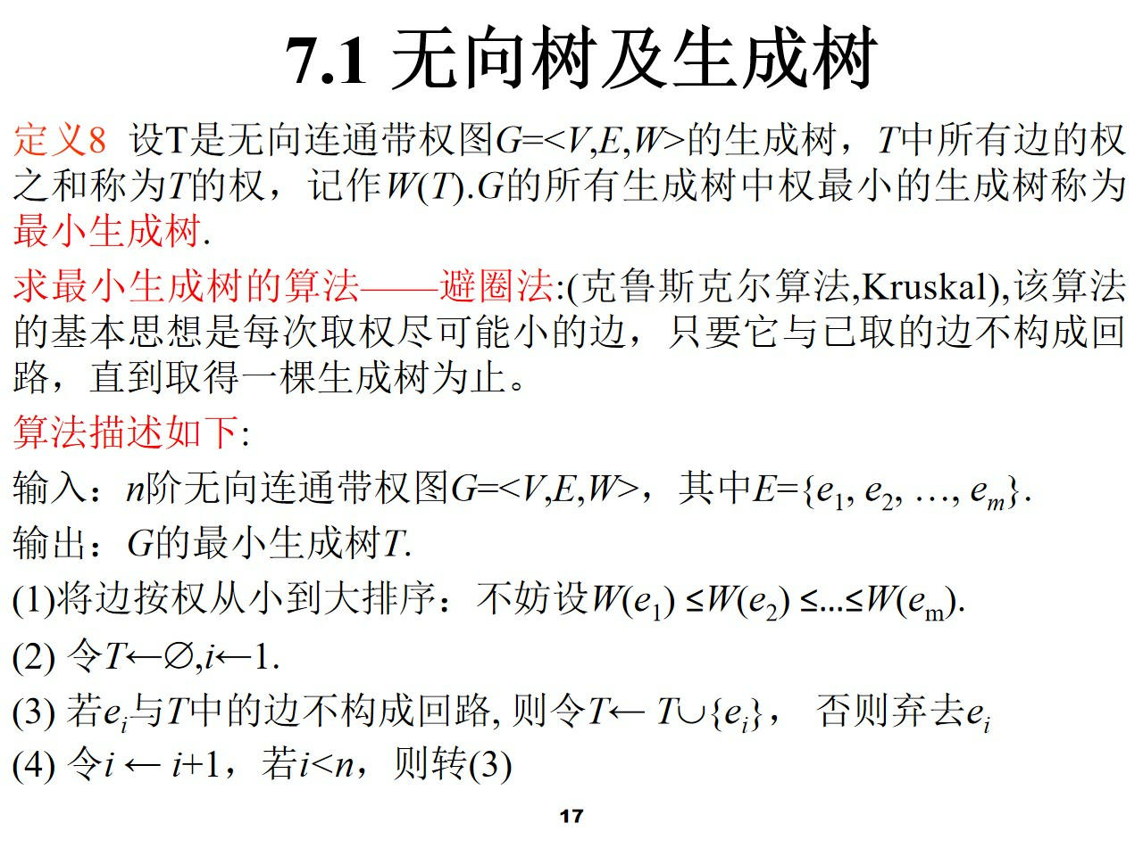
《 第7章 树 》
17/19⻚ -

Slide 18
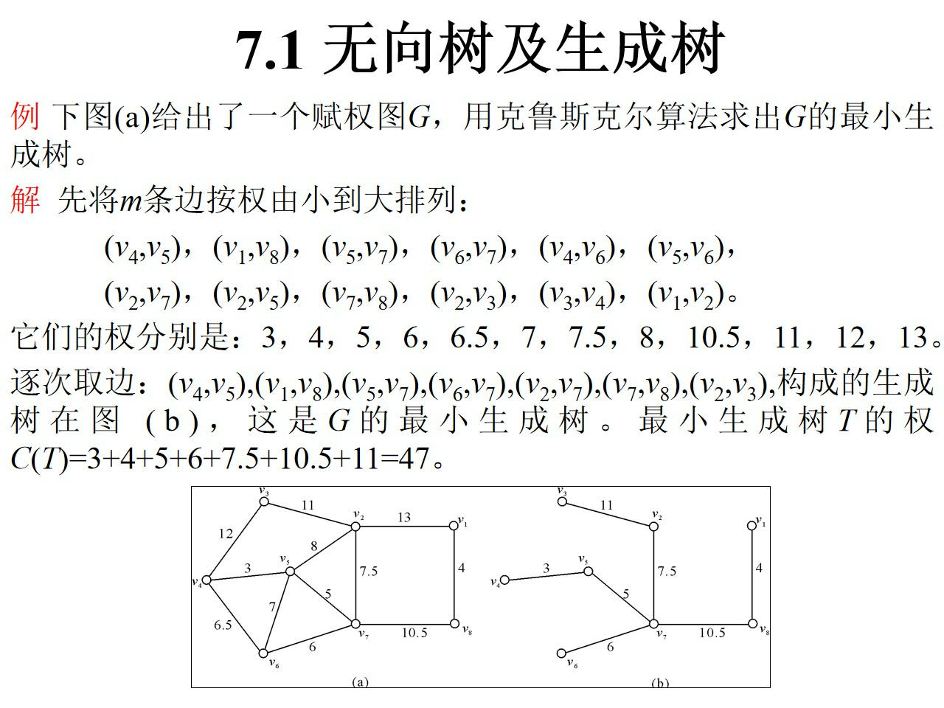
《 第7章 树 》
18/19⻚ -

Slide 19
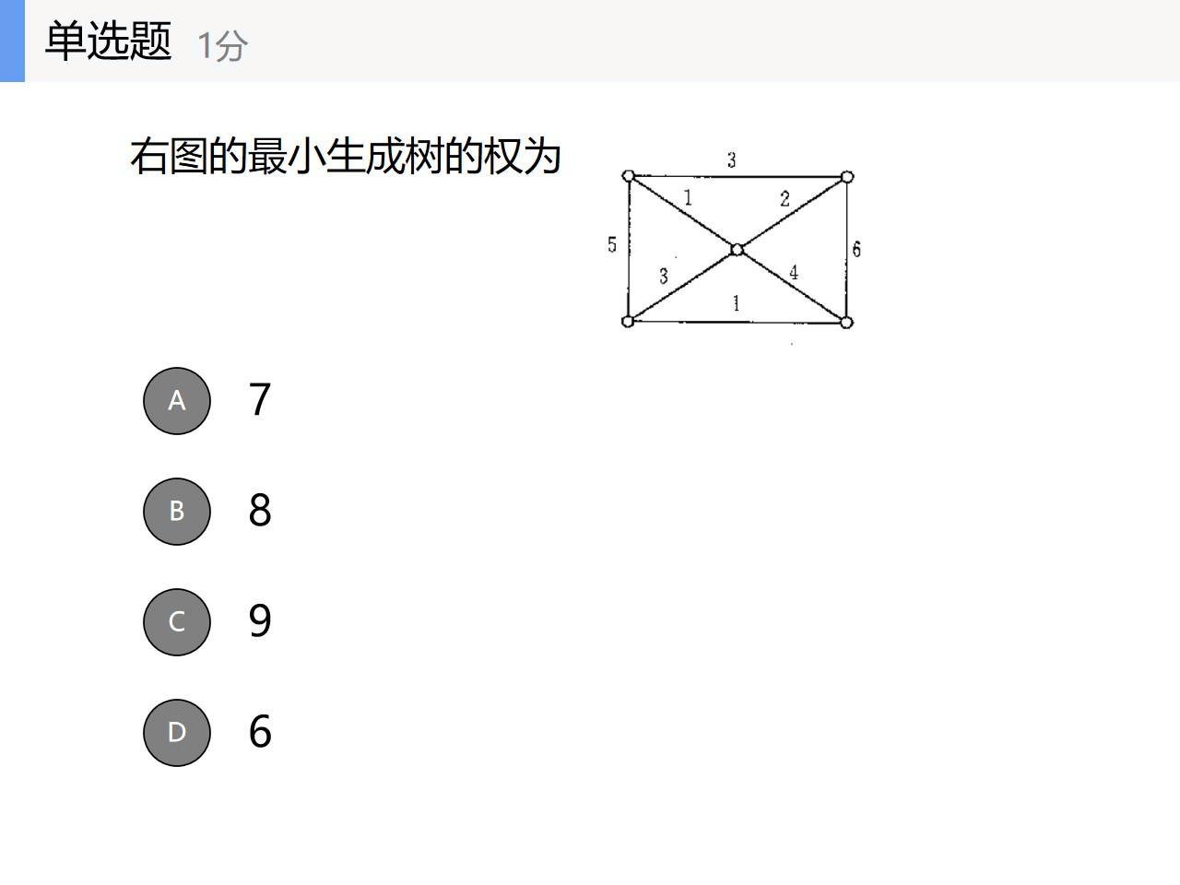
A
B
C
D
《 第7章 树 》
19/19⻚ -

